Slide 1
Badanie metod rozwiązywania równań nieliniowych - raport
Konrad Pagacz
Informatyka, gr 21

Slide 2
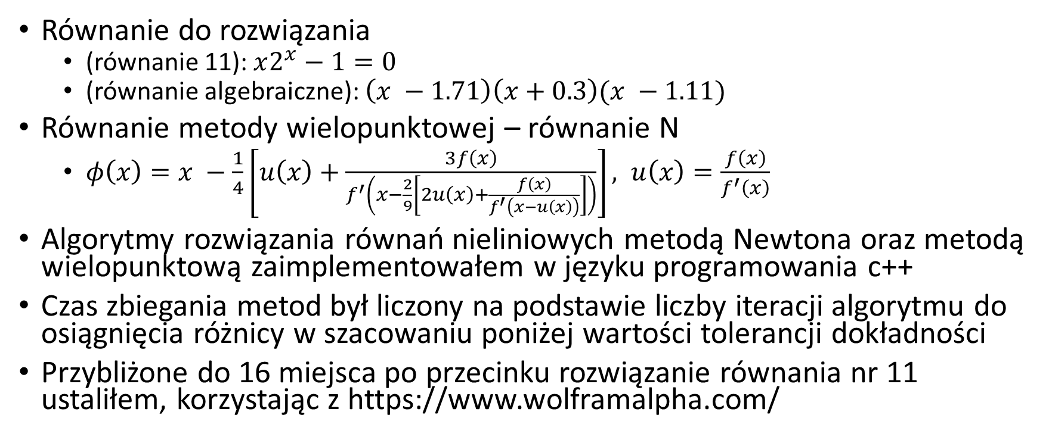
Metody
Równanie do rozwiązania
(równanie 11):$x2^{x}−1=0$
(równanie algebraiczne): $\left(x −1.71\right)\left(x+0.3\right)(x −1.11)$
Równanie metody wielopunktowej – równanie N
$φ\left(x\right)=x −\frac{1}{4}\left[u\left(x\right)+\frac{3f\left(x\right)}{f^{′}\left(x−\frac{2}{9}\left[2u\left(x\right)+\frac{f\left(x\right)}{f^{′}\left(x−u\left(x\right)\right)}\right]\right)}\right], u\left(x\right)=\frac{f\left(x\right)}{f^{′}\left(x\right)}$
Algorytmy rozwiązania równań nieliniowych metodą Newtona oraz metodą wielopunktową zaimplementowałem w języku programowania c++
Czas zbiegania metod był liczony na podstawie liczby iteracji algorytmu do osiągnięcia różnicy w szacowaniu poniżej wartości tolerancji dokładności
Przybliżone do 16 miejsca po przecinku rozwiązanie równania nr 11 ustaliłem, korzystając z https://www.wolframalpha.com/

Slide 3
Zadanie
Należało zbadać 4 właściwości obu metod i je porównać pod względem:
Szybkości zbieżności metody a punkt startowy dla ustalonej tolerancji dokładności metody
Szybkość zbieżności metody a żądana tolerancja dokładności dla ustalonego punktu startowego)
Dokładność metody a punkt startowy dla ustalonej tolerancji dokładności
Dokładność metody a żądana tolerancja dokładności dla ustalonego punktu startowego

Slide 4
Warunki eksperymentów
Zmieniałem początkową wartość szacowanego rozwiązania od 10 do 10^10 co potęgę dziesięciu dla równania algebraicznego oraz od 10 do 100 co 10 dla równania 11
Zmieniałem akceptowalną tolerancję dokładności w zakresie od 1 do 10^-16 co potęgę dziesięciu.

Slide 5
Wyniki i omówienie

Slide 6
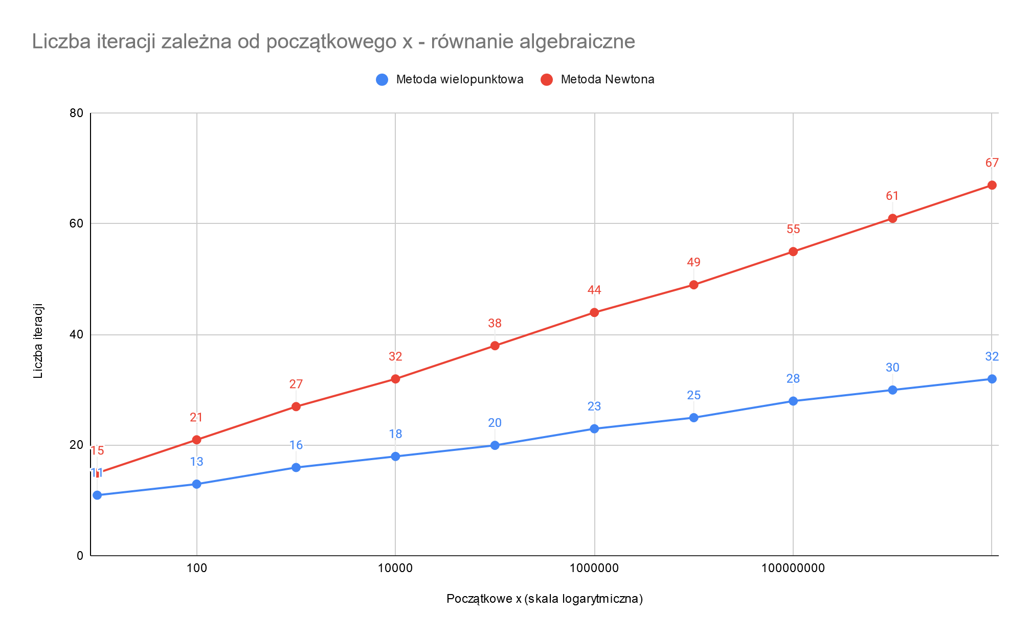
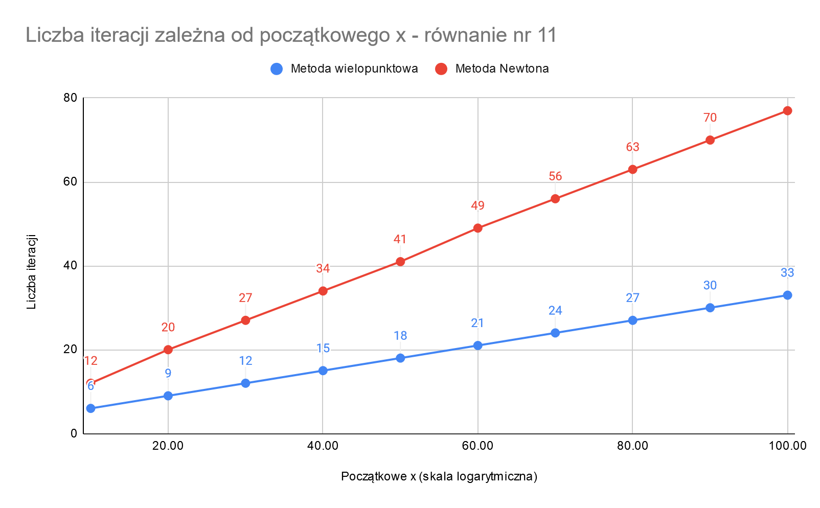
Podpunkt A – szybkość zbieżności metody a punkt startowy (dla ustalonej tolerancji dokładności)
Czas zbieżności obu metod zależał logarytmicznie od początkowego x (różnicy między startowym x a rozwiązaniem równania). Metoda Newtona zbiegała wolniej niż metoda wielopunktowa (potrzebowała około dwa razy więcej iteracji niż metoda wielopunktowa). Pierwsze iteracje obu metod odpowiadały za największe zbliżenie się do rozwiązania równania, późniejsze iteracje odpowiadały za małe zmiany w szacunku rozwiązania. Nie zaobserwowałem różnic w czasie zbieganie pomiędzy równaniami.

Slide 7
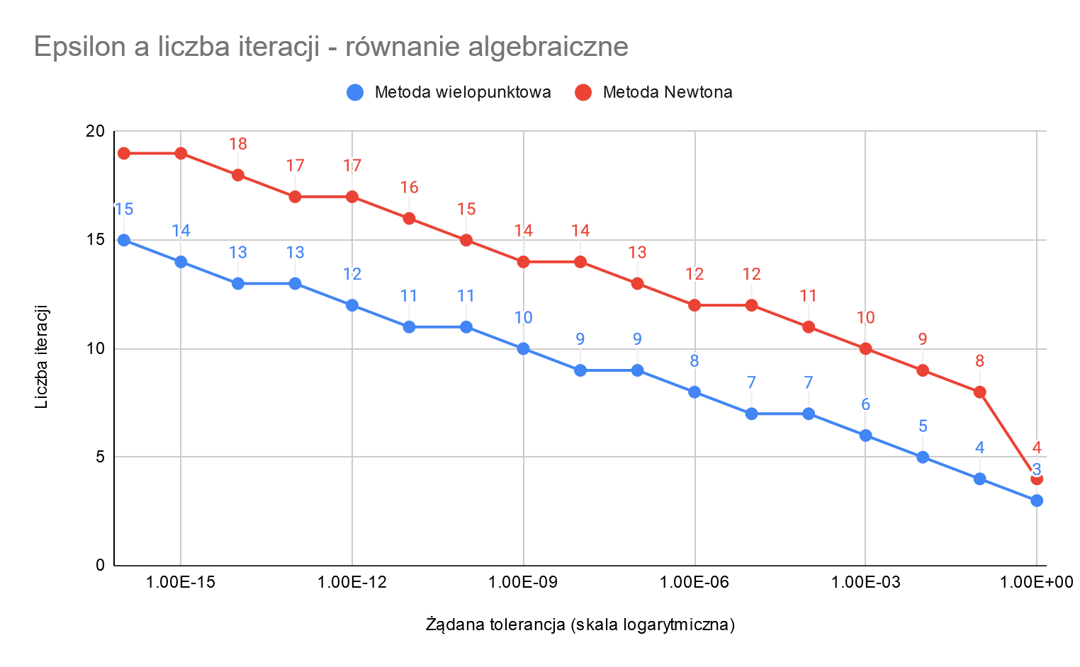
Podpunkt B – szybkość zbieżności a żądana tolerancja dokładności dla ustalonego punktu startowego
Czas zbieżności wydłużał się wraz ze zmniejszającą się tolerancją dokładności. Czas zbieżności zależał logarytmicznie od wykładnika przy żądanej tolerancji dokładności. Metoda wielopunktowa zbiegała szybciej niż metoda Newtona. Nie zaobserwowałem różnic w szybkości zbiegania pomiędzy równaniami.

Slide 8
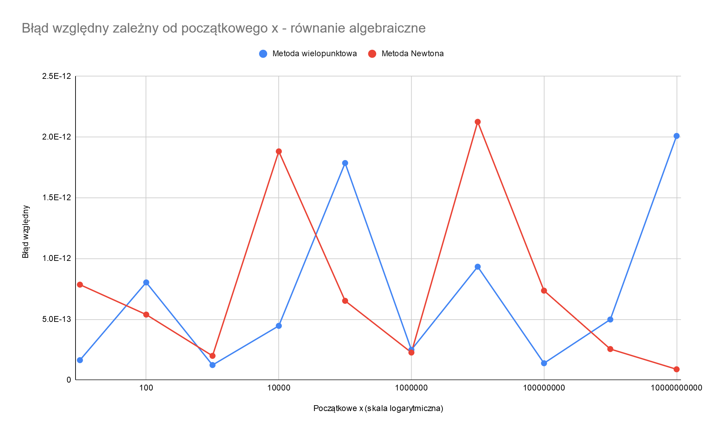
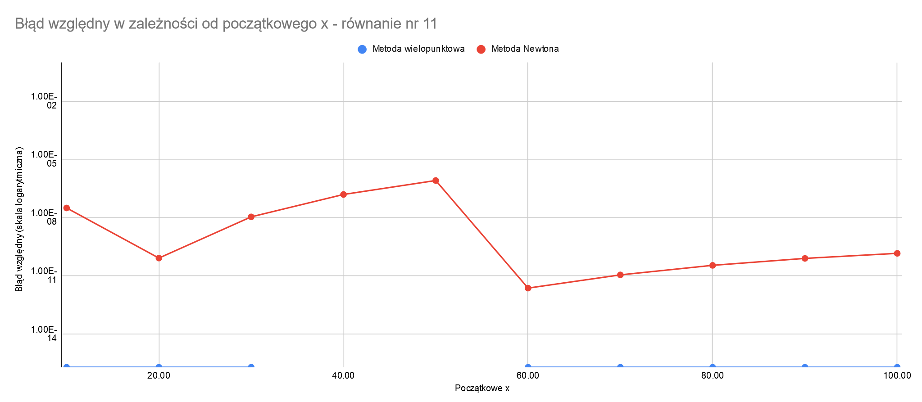
Podpunkt C – dokładność metody a punkt startowy (dla ustalonej tolerancji dokładności)
Nie zaobserwowałem zależności pomiędzy początkowym punktem startowym a błędem względnym obu metod. Dla równania algebraicznego obie mietody miały podobną dokładność. Dla równania nr 11, które jest równaniem wykładniczym metoda wielopunktowa miała znacznie większą dokładność (na poziomie epsilon maszynowego) niż metoda Newtona, która miała dokładność gorszą dla równania wykładniczego niż mojego równania. Pewnego komentarza wymagają dwa brakujące punkty pomiarowe dla prawej ryciny – błąd względny wynosił 0 dla tych punktów, skala osi x jest logarytmiczna, stąd też brak tych punktów na rycinie. Błąd bezwzględny dla tych dwóch punktów wynosił mniej niż epsilon maszynowy, stąd też wartość 0 dla tych dwóch punktów.

Slide 9
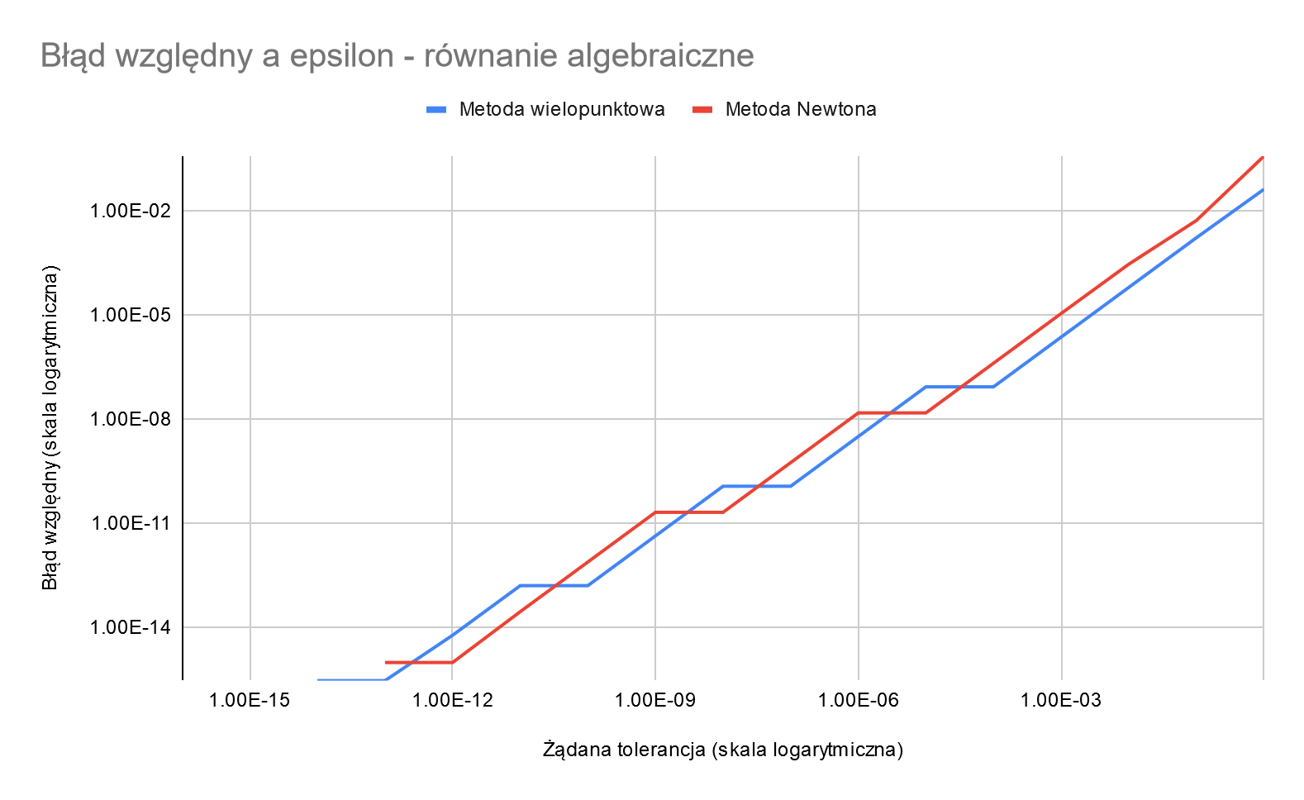
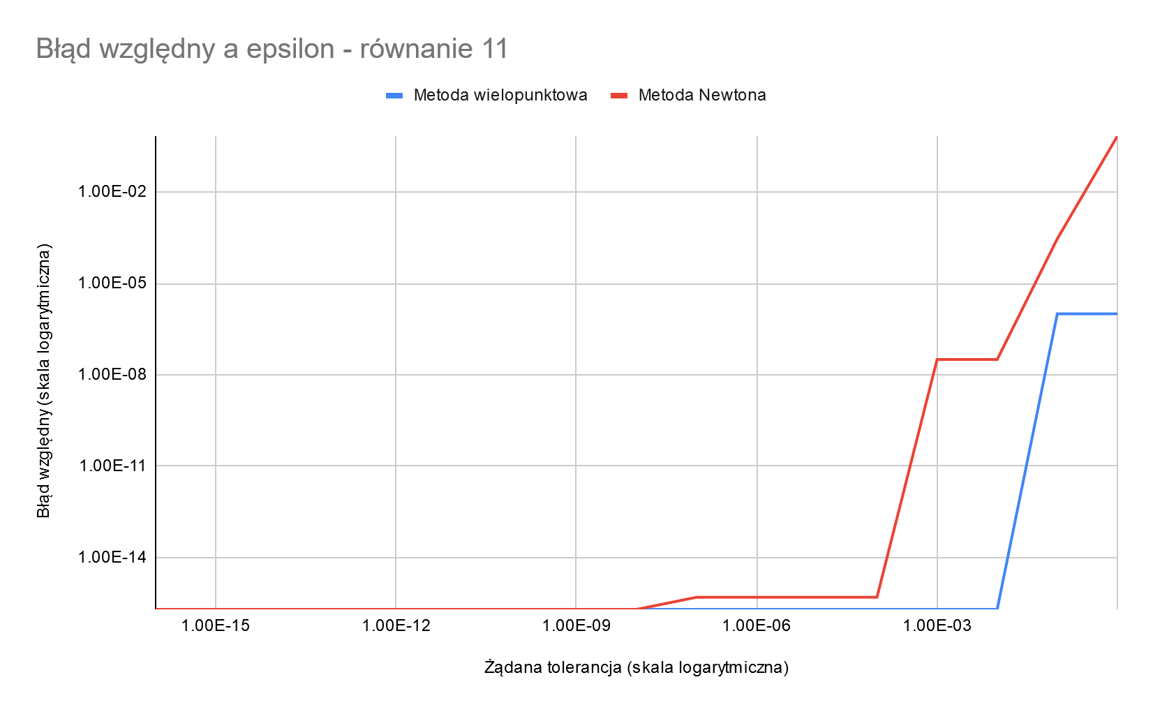
Podpunkt D – dokładność metody a żądana tolerancja dokładności dla ustalonego punktu startowego
Błąd względny malał wraz ze zmniejszającą się żądaną tolerancją dokładności dla obu metod. Zaobserwowałem, że w przypadku mojego równania metody zbiegały tak samo szybko bez względu na żądaną tolerancję oraz numer iteracji, natomiast w przypadku wykładniczego równania nr 11 pierwsze iteracje odpowiadały za dramatyczną poprawę w szacunkach, a kolejne iteracje niewiele poprawiały dokładność szacunku.

Slide 10
Część dodatkowa – rząd zbieżności metod

Slide 11
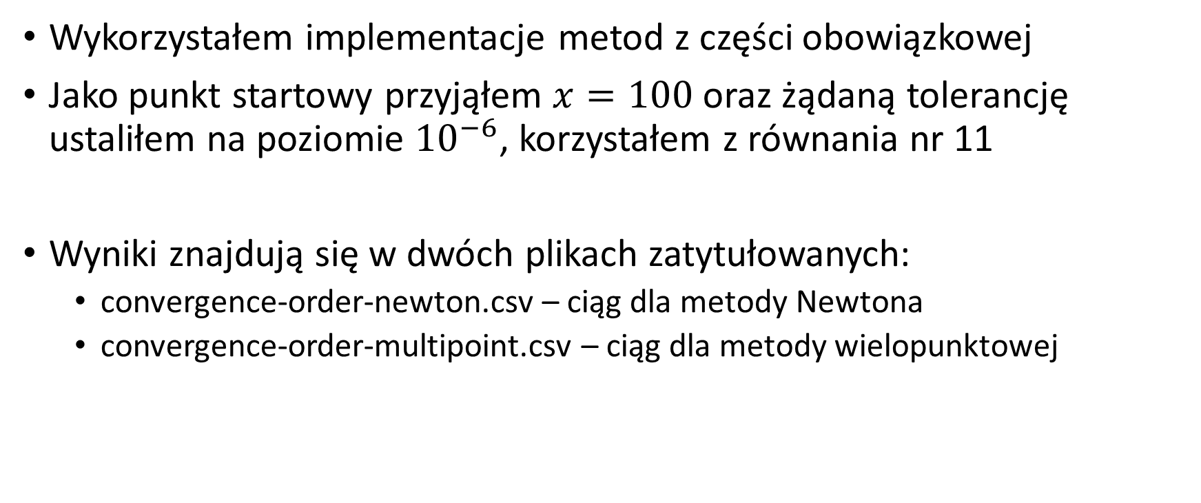
Metody
Wykorzystałem implementacje metod z części obowiązkowej
Jako punkt startowy przyjąłem $x=100$oraz żądaną tolerancję ustaliłem na poziomie ${10}^{−6}$, korzystałem z równania nr 11
Wyniki znajdują się w dwóch plikach zatytułowanych:
convergence-order-newton.csv – ciąg dla metody Newtona
convergence-order-multipoint.csv – ciąg dla metody wielopunktowej

Slide 12
Rząd i stała zbieżności metod
Metoda Newtona
Metoda wielopunktowa
Dla p = 2 ciąg zbiegał do wartości około 0.59
Dla p = 1 ciąg zbiegał do zera
Dla p = 3 oraz p = 4 ciąg zbiegał do nieskończoności
Zatem metoda Newtona jest rzędu drugiego ze stałą zbieżności równą około 0.59
Dla p = 3 ciąg zbiegał do wartości około 31.69
Dla p = 1 oraz p = 2 ciąg zbiegał do zera
Dla p = 4 oraz p = 5 ciąg zbiegał do nieskończoności
Zatem dla równania N, którego użyłem rząd zbieżności jest równy 3, a stała zbieżności około 31.69

Slide 13
Wnioski
Metoda wielopunktowa zaimplementowana z pomocą równania N była szybsza niż metoda Newtona (zbiegała szybciej)
Wyniki części dodatkowej potwierdzają ten wniosek. Rząd zbieżności był o jeden większy w przypadku metody wielopunktowej zaimplementowanej przy pomocy równania N.

